Slide 1
Web Service
SAAS

Slide 2
Web 服务：从服务谈起
产品有限,服务无限
“应用基地化(application hosting)”—— 软件正变为服务
  所谓“应用基地化”是指软件厂家在自己的服务器上运行应用程序，经由Internet将其结果提供给用户企业利用。这使得用户将通过租软件而不是买软件来满足自己的需要。
  以Oracle和Microsoft为首的主要软件厂家，开始真正加入应用基地化等服务事业，各厂家正加强同应用服务提供商(Application Service Provider,ASP)的合作关系。

Slide 3
ASP在兴起
  开始对服务下大力气的软件公司，正对经由Internet简单地分发自己软件产品的管理模式进行改造，使得软件公司本身和第三方，可以通过远程操作支持应用。
  例如，德国SAP公司已开始提供名为“Business Scenario”的服务，这是一种提供在Web环境下利用的一群软件组件所构成的应用服务。
  IBM的服务事业部门从事eBusiness应用基地化的负责人认为，企业今后将像使用电话一样，按使用量支付软件使用费，这一时刻的到来便意味着软件业革命的开始。

Slide 4
Web service的出现背景
Web应用的快速发展
企业应用的集成整合要求迫切
  EAI (Enterprise Application Integration)
  B2Bi (B2B Integration)
语言差异、平台差异、协议差异、数据差异带来高代价的系统集成

Slide 5
Web Service的概念
提供一个与操作系统无关、与程序设计语言无关、与机器类型无关、与运行环境无关的平台，实现网络上应用的共享
A Service is a piece of software that is not tightly coupled with Client applications. Services are dynamically discoverable and composable entities
Web服务的体系结构与Web应用的N层结构类似，区别在于顶层的面向浏览器的Web Server被面向程序的（Web Service Client）的Web服务所取代。

Slide 6
Web Service特点
Web 服务是用标准的、规范的 XML 概念描述一些操作的接口（利用标准化的 XML 消息传递机制可以通过网络访问这些操作）
该接口隐藏了实现服务的细节，允许独立于实现服务所基于的硬件或软件平台和编写服务所用的编程语言使用服务。
Web 服务履行一项特定的任务或一组任务。
Web 服务可以单独或同其它 Web 服务一起用于实现复杂的聚集或商业交易

Slide 7
部署在Web上的对象
从外部使用者的角度来看, Web Service是部署在Web上的对象,具备以下特征:
  完好的封装性 （数据和处理）
  松散耦合
  使用协约的规范性
  标准化
  高度可集成能力

Slide 8
部署在Web上的对象
对象界面描述: WSDL
对象访问: SOAP
对象界面发现: UDDI
对象实现: EJB, COM+, CORBA以及任何可用于对象实现的技术
UDDI
WSDL
SOAP
EJB/COM+/CORBA

Slide 9


XML & Web Services
XML及其相关技术被证明有可能解决这个问题
  跨语言、跨平台
  数据交换的标准
基于XML技术的Web Services
  在现有的各种异构平台的基础上构筑一个通用的平台无关、语言无关的技术层

Slide 10
Web 服务的构件
服务 Web 服务是一个由服务描述来描述的接口，服务描述的实现就是该服务。服务是一个软件模块，它部署在由服务提供者提供的可以通过网络访问的平台上。服务存在就是要被服务请求者调用或者同服务请求者交互。
服务描述 服务描述包含服务的接口和实现的细节。其中包括服务的数据类型、操作、绑定信息和网络位置。还可能包括可以方便服务请求者发现和利用的分类及其它元数据。服务描述可以被发布给服务请求者或服务注册中心。

Slide 11
Web Service架构
Service
Broker
Publish
Find
Service
Provider
Service
Requester
Bind/Invoke
SOA模型

Slide 12
Web Service架构
Web Service基于SOA（Service Oriented Architecture）架构。
  三个参与者：
    服务提供者（Service Provider）
    服务请求者（Service Requester）
    服务代理（Service Broker）
  三个基本操作
    发布（Publish）
    查找（Find）
    绑定/调用（Bind/Invoke）
工作过程
  服务提供者将所提供的服务发布到服务代理的一个目录上
  服务请求者首先到服务代理提供的目录上搜索服务，得到如何调用该服务的信息
  根据得到的信息调用服务提供者提供的服务

Slide 13
Web Service架构
UDDI
Registry
Service
Broker
Publish/UDDI
/WSDL
Find/UDDI
/WSDL
Service
Provider
Service
Requester
Bind/Invoke
Web
Service
Client
Application
SOAP
相关协议

Slide 14
What is a Web Service?
一个能够使用XML消息通过网络来访问的Interface, 这个Interface描述了一组可访问的操作。
  由SOAP+WSDL包装的Object
  适应松散耦合的网络环境，可通过Web访问，手段是SOAP Message
  服务的行为、输入/输出都可使用WSDL描述
SOAP
Web
Service
Service
Requestor
Invocation
Interface
Description
WSDL

Slide 15



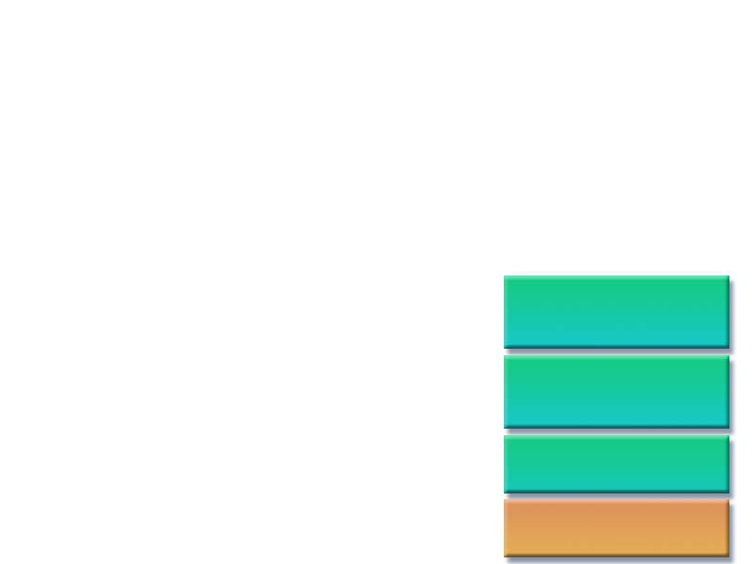
什么是 XML Web Service?
XML Web
service
开放的
Internet
传输协议
通过标准的 Web 协议（HTTP）可编程访问的WEB组件
UDDI
Universal Description,
Discovery and Integration
UDDI - Web service 的黄页
WSDL
XML Web services
Description Language
WSDL – 描述Web service 的语言规范，相当于访问Web service 的接口
SOAP （简单对象访问协议）– 用 XML 实现 Web service 的标准协议
SOAP
基于开放的 Internet 协议
XML and HTTP
Notes:
What Is An XML Web Service?
通过标准的 Web 协议（HTTP）可编程访问的WEB组件，或者说提供函数调用的WEB 站点。
优势: 真正的与平台无关; 采用W3C 标准； 没有防火墙的限制问题
更多的Web service slides
A programmable application component accessible via standard Web protocols that provides a universal language for applications to talk to each other - XML Web services allow applications to communicate regardless of operating system or programming language via the Internet. They can be implemented on any platform and are defined through public standards organizations such as the W3C. And with XML Web services, not only can applications share data, but they can also invoke capabilities from other applications without regard to how other applications were built. Sharing data through XML allows them to be independent of each other while simultaneously giving them the ability to loosely link themselves into a collaborating group that performs a particular task.
What is the difference between a Web site and an XML Web Service - Web sites are about presenting information to a user: they are the communication vehicle for servers to talk to users. XML Web services, on the other hand, offer a direct means for applications to interact with other applications. Applications hosted internally, as well as on remote systems, can communicate via the Internet by using XML and SOAP messages.
XML Web services are built on standard Web protocols; HTTP and XML.
The technology innovations for XML Web services:
DISCO (Discovery) and UDDI (Universal Description, discovery, and Integration) - Standards for locating XML Web services
SOAP (Simple Object Access Protocol) - Explicit serialization (HTTP + XML description) protocol used in service exchanges
WSDL (XML Web services Description Language) - XML document describing the location and interfaces a particular service supports – the client's contract

Slide 16
What is a Web Service?
e-Business驱动了Web Service的发展，而Web Service的基石是Web技术、IT技术和对象技术的融合。
  高度可集成的、基于Web的对象
  面向对象编程
  能够将现有的企业应用使用SOAP包装、WSDL描述，从而发布企业的商务功能或商务数据

Slide 17
Web Services Technologies
SOAP(Simple Object Access Protocol) – XML格式的消息交换协议
  消息/文档交换协议
  用来执行服务调用
  Web服务对象的面向对象的访问界面
WSDL(Web Service Description Language)
  – 基于XML的组件描述
  用来描述服务
UDDI(Universal Description, Discovery and Integration)
  可通过Web访问的注册中心
  使用SOAP Message来访问
  用来发布、查找服务
WSFL(Web Service Flow Language – Web Service间工作流描述

Slide 18
Web 服务体系结构中的操作
发布 为了使服务可访问，需要发布服务描述以使服务请求者可以查找它。
查找 在查找操作中，服务请求者直接检索服务描述或在服务注册中心中查询所要求的服务类型。对于服务请求者，可能会在两个不同的生命周期阶段中牵涉到查找操作：在设计时为了程序开发而检索服务的接口描述，而在运行时为了调用而检索服务的绑定和位置描述。
绑定 最后需要调用服务。在绑定操作中，服务请求者使用服务描述中的绑定细节来定位、联系和调用服务，从而在运行时调用或启动与服务的交互

Slide 19
Web服务流程图
1.
实现并部署：程序设计语言
服务提供者
服务
2.
服务发布：
WSDL+UDDI API
服务中介者
绑
定
UDDI
注册中心
3.
服务发现：
UDDI API+
参数
服务请求者
4.
请求返回：
WSDL

Slide 20
Where is SOAP and WSDL?
WSDL
  Publish的内容、Find的返回结果和Bind的信息都是WSDL描述的服务信息
SOAP
  Service Registry的访问(Publish/Find)、Service的访问都是通过SOAP Message实现
Service
Provider
Publish
Bind
Service
Registry
Service
Requestor
Find

Slide 21
Web Service的分类
Business-Oriented Web Service
  面向企业应用的服务
  将企业内部的大型系统，如ERP、CRM系统等，封装成Web Service的形式在网络中（Internet or Intranet）提供。
  企业内部的应用更容易集成；企业间的众多合作伙伴的系统对接更加容易
Customer-Oriented Web Service
  面向电子商务用户的服务
  主要针对原有B2C网站的改造，Web Service技术为B2C网站增加了Web Service的应用界面，使得桌面工具可以提供跨越多个B2C服务的桌面服务
    如将机票预定、炒股等服务集成到一个个人理财桌面系统中
  使得用户使用Internet更加方便，能够获得更加便捷的服务

Slide 22
Web Service的分类
Device-Oriented Web Service
  面向其它接入设备的服务
    如手持设备、日用家电等
  将原有的网络服务封装成Web Service，支持除PC以外的各种终端
  如天气预报、E-mail服务、股票信息等
System-Oriented Web Service
  传统意义上的系统服务
  如用户权限认证、系统监控等服务
  将这些系统级服务封装成Web Service，发布到Internet或者企业内部的Intranet上，其作用范围将从单个系统或局部网络拓展到整个企业网络或整个Internet上。
    如一个跨国企业的所有在线服务可以使用同一个用户权限认证服务

Slide 23
什么是WSDL
WSDL（Web Service Description Language）是采用XML语言来描述Web Service的属性的语言，WSDL文档可以包含以下内容：
  What：Web Service做什么
  Where：Web Service位于哪里
  How：怎样调用
如果将Web Service作为一个分布式对象来看，WSDL就是Web Service的接口描述语言（IDL）。
WSDL定义了一套基于XML的语法，将Web Service描述为能够进行消息交换的服务访问点的集合。

Slide 24
What is UDDI?
为加速Web Service的推广、加强Web Service的互操作能力而推出的一个计划
  基于标准的服务描述和发现的规范(specification)
  以资源共享的方式由多个运作者一起以Web Service的形式运作UDDI商业注册中心
IT业界和商业界的领导者的合作
Universal Description, Discovery and Integration

Slide 25
What is UDDI
UDDI——Universal Description,Discovery and Integration
  是一套基于Web的Web Service注册中心的实现标准规范
    注册中心维护了一个Web Service的全球目录，其中的信息描述格式是基于通用的XML格式的。
  包含注册Web Service和发现Web Service的访问协议的实现标准

Slide 26
服务发现-UDDI
UDDI 计划最初是由总部在美国加利福尼亚的Ariba 发起的，并在 IBM 和微软公司积极参与下开发的。尝试解决电子商务交易的集成和自动化问题。
UDDI在两个方面提供了其解决方案：
1.它定义了一系列技术规范，使商家可以用来描述自身、他们的产品和服务，以及他们在Web的商业过程。
2.有一个全球企业注册表，能使跨越多个平台上的企业方便地搜索和发现对方。这个注册表将是免费的。

Slide 27
What is SOAP
SOAP是在松散的、分布的环境中使用XML交换结构化的和类型化的信息的一种简单协议。
SOAP本身并不定义任何应用语义，如编程模型或特定语义实现，它只定义了一种简单的以模块化的方式包装数据的机制。
  将数据/对象打包成XML格式的数据
public class Person{
String name;
int age;
//方法的定义...
}
<Person>
<name>zhang3</name>
<age>20</age>
</Person>

Slide 28
What is SOAP
SOAP没有定义任何底层的传输协议
  可以使用HTTP、FTP、SMTP或者JMS，甚至是自定义协议来传输SOAP报文
  一般使用HTTP协议
从某种意义上讲，SOAP可以简单理解为：HTTP+XML+RPC
  HTTP作为底层通信协议
  RPC作为一致性的调用途径
  XML作为数据传输的格式
SOAP的调用效率比较低
  HTTP不是有效率的通信协议
  XML需要额外的文件解析

Slide 29
SOAP Hides the Implementation
Service
Provider
User
SOAP Request
HTTP
Server
SOAP
Processor
SOAP Response
?
用户只需要了解SOAP消息的格式，
而对底层实现的细节可以无需关心
EJB? Corba? DCOM?

Slide 30
SaaS(Software-as-a-Service )
  与“on-demand software”（按需软件)，the application service provider(ASP，应用服务提供商)，hosted software(托管软件)所具有相似的含义
PaaS（Platform-as-a-Service )
LaaS (Infrastructure-as-a-Service )

Slide 31
REST
Representational State Transfer（表述性状态传递 ）
  是Roy Fielding博士在2000年他的博士论文中提出来的一种软件架构风格
  是一种针对网络应用的设计和开发方式，可以降低开发的复杂性，提高系统的可伸缩性
  REST模式的Web服务与复杂的SOAP和XML-RPC对比来讲明显的更加简洁
  通常基于使用HTTP，URI，和XML以及HTML现有的广泛流行的协议和标准

Slide 32
Roy在他的论文中提出了一个RESTful应用应该具备的几点约束
  每个资源都应该有一个唯一的标识
  使用标准的方法来更改资源的状态
  Request和Response的自描述
  资源多重表述
  无状态的服务

Slide 33
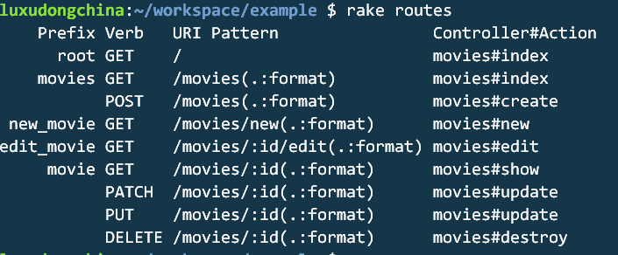

Slide 34
Saas编程框架 | 编程语言
Asp.NET | CLR
EJB | Java
JSP | Java
Django | Python
Zend | PHP
Spring | Java
Rails | Ruby
Sinatra | Ruby

Slide 35
Ruby介绍
Ruby 是一种开源的面向对象程序设计的服务器端脚本语言
  1993年由日本的松本行弘（まつもとゆきひろ/Yukihiro Matsumoto）设计并开发。
  在 Ruby 社区，松本也被称为马茨（Matz）。
  Ruby 可运行于多种平台，如 Windows、MAC OS 和 UNIX 的各种版本。
  Ruby 的特性与 Smalltalk、Perl 和 Python 类似。
  Ruby 2.2.2

Slide 36
三个原则
一切都是对象
每一个操作都是调用方法
所有的编程都是元模型
  类和方法可以在任何时候添加或改变
  即使程序已经运行
  动态类型，对象有类型，而变量没有

Slide 37
名称惯例
类名用大写
  class FriendFinder … end
方法和变量用小写和下划线
  def method_example … end
  def student_number? …end
  def change_number! …end
常量大写（分范围内和范围外）
  TEST_MODE=true $TEST_MODE=true
符号:类似值为它本身的字符串
  -framework = :rails
  :rails.to_s() = “rails”
  “rails”.to_sym = :rails
  “rails”== :rails # => false

Slide 38
变量、数组、哈希
不需要声明变量
  局部变量在使用之前必须赋值
  实例变量和类变量在赋值之前等于nil
  X= 3 ； x= ‘foo’ OK
  Integer x =5 Wrong
数组：x = [1,’two’ , :three]
  X[1] = ‘two’ x.length == 3;
哈希：w ={‘a’=>1, :b=>[2，3]}
  w[:b][0] == 2
  W.keys == [‘a’, :b]

Slide 39
方法
任何值（除了固定数）都是按引用传递
  def foo(x,y)
    return [x.y+1]
  end
  def foo(x,y=0)
    [x,y+1]
  end
  def foo(x,y=0); [x,y+1]; end
调用
  a,b = foo(x,y)
  a,b = foo(x)

Slide 40
基本程序结构
语句以;结束或新行，但在不引起混淆的情况下可以分行
  raise(“BOOM!”) unless
    ship_stable OK
  raise(“BOOM!”)
    unless ship_stable Wrong
基本比较符和布尔值
  == , !=, <, >, =~, !~ , true, false, nil
常用控制流语句
  if cond (or unless cond) while cond (or untill cond)
  staments staments
  [elsif cond end
    staments] 1. upto(10) do |i|…end
  [else 10.times do …end
    staments ] collection.each do |elt| …end
  end

Slide 41
字符串和正则表达式
“string” %Q{string} ‘string’ %q{string}
a =41；”The answer is #{a+1}”
dongxul@sdu.edu.CN =~ /(.*)@(.*)\.edu\.cn$/I
/(.*)@(.*)\.edu\.cn$/i =~ dongxul@sdu.edu.CN
如果不匹配, 值是false
  如果匹配，值是非false，而且$1..$n捕捉组
    $1 == ‘dongxul’ $2 == “sdu”

Slide 42
都是对象，都是方法
数和nil也是对象
  3.days.ago
  50.methods
  nil.respond_to?(:to_s)
显示的send
  str.length str.send(:length)
  1+2 1.send(:+,2)
  my_array[3] my_array.send(:[],3)
  my_array[3] =“foo” my_array.send(:[]=,3,”foo”)
  if（ x==3) if (x.send(:==,3))
  my_func(x) self.send(:my_func ,3)
重要： a.b 读作 对象a调用方法b

Slide 43
诗歌模式
a.should(be()>=7)
a.should be >=7
link_to({:controller =>:users,
:action => :shows})
link_to :controller=>:users,
:action=>:shows

Slide 44
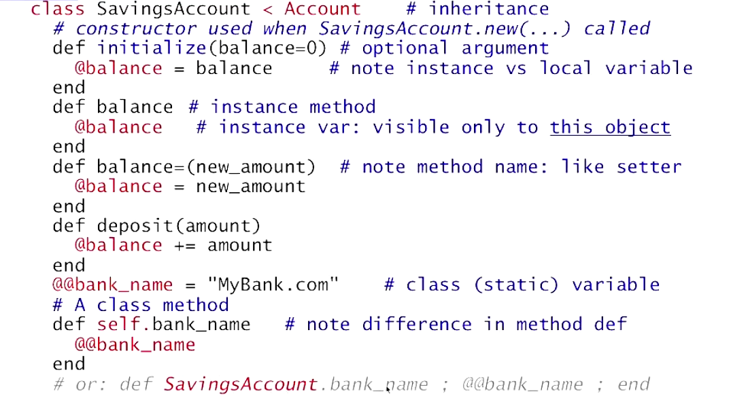
类和继承
结合p76页

Slide 45
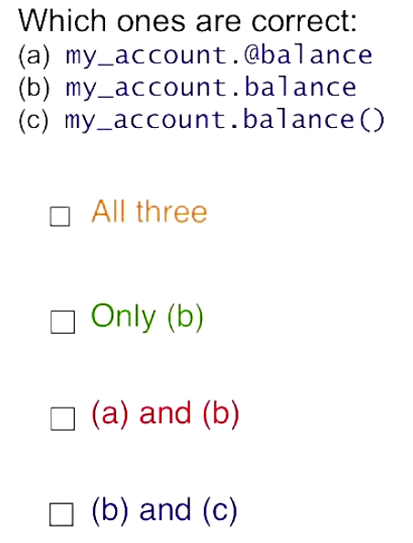
attr_accessor: balance
attr_reader attr_writer

Slide 46
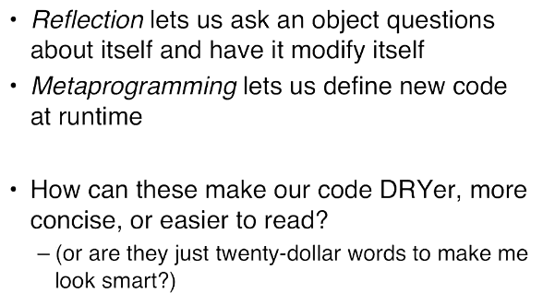
元编程和反射

Slide 47
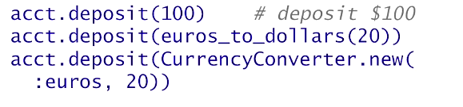
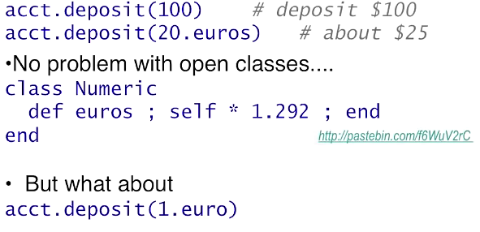


Slide 48
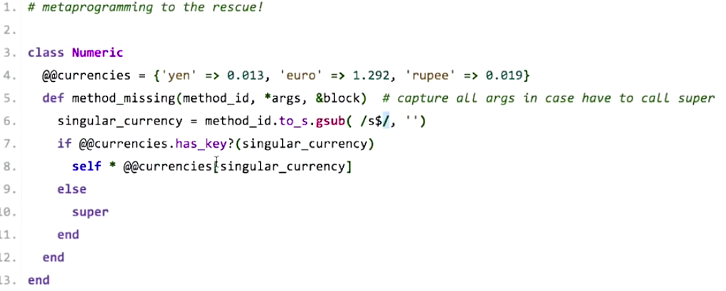

Slide 49
鸭子类型
如果一个事物看起来象鸭子，叫起来也象鸭子，那么它就可以当作一个鸭子
类似java的接口
比如一个类有each方法，那么它就可以当作集合
利用mix-in实现，和java不同，不需要正式的声明

Slide 50
模块
前面用到的聚合类型方法都不是类的一部分
使用模块，我们可以把方法混合进类
Include MyModule
class A; Include MyModule；end
  A.foo A-〉 MyModule-〉method_missing in A&B ->A的存取器

Slide 51
Enumerable
只需要能响应each方法就可以
  然后就可以用find,select,map等方法
  还可以加sort方法来响应<=>方法，否则不带参数的sort，sort_by，max,min方法不能用
  Comparable只需要响应<=>方法
    就提供<,<=,>,>=，==，between?方法

Slide 52
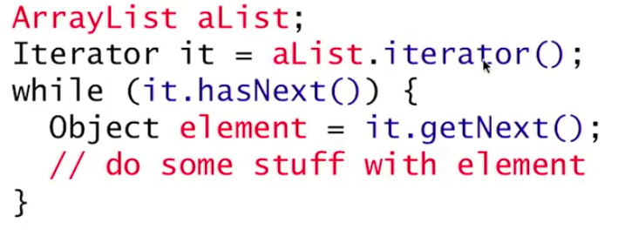
Yield构造迭代器
Java的迭代

Slide 53
In Ruby
myList.map{|x| x+2}
myList.select do |x|; x.even?; end
myList.select {|x| x.even?}.map{|x| x+2}

Slide 54
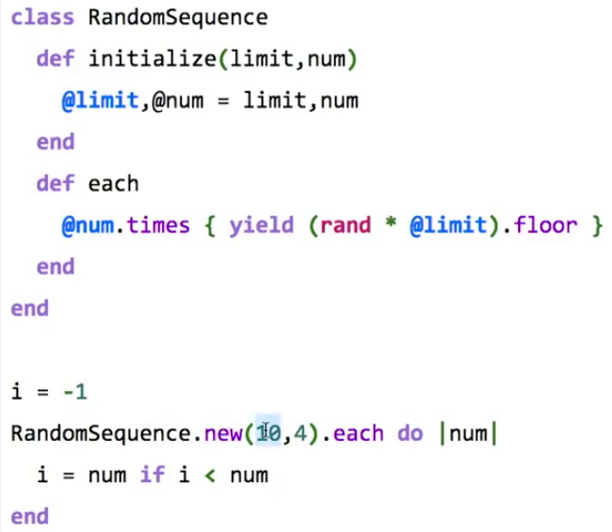

Slide 55
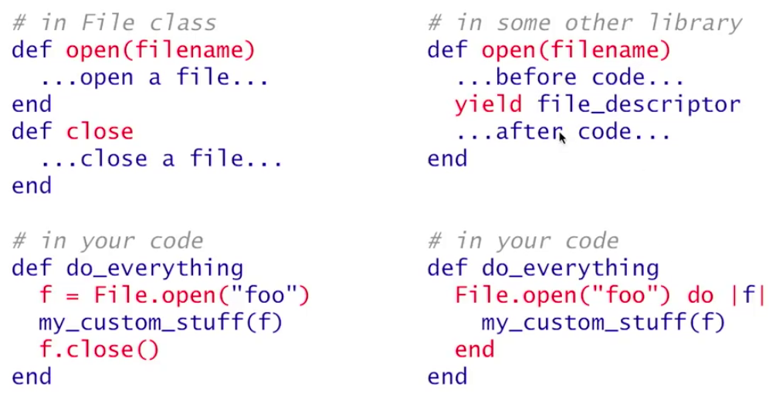

Slide 56
参考书目
Programming Ruby
Ruby编程语言
The Ruby Way
http://ruby-doc.org
https://ruby-china.org/
http://www.codecademy.com/tracks/ruby
http://www.runoob.com/ruby/
https://vimeo.com/saasbook
https://github.com/saasbook

Slide 57
附录
https://guides.github.com/activities/hello-world/
步骤：
1、登陆github.com注册免费帐户
2、创建自己的仓库
3、或者fork老师或别人的仓库/saasbook
4、了解ssh和https方式

Slide 58
登录c9.io
以github帐号登陆
Create a new workspace
  Workspace name and Description - anything you like
  Hosted Workspace (not Remote SSH workspace)
  Private or Public: your choice
  Clone from Git or Mercurial: leave blank
  Choose a template: select Custom Workspace (do not select "Rails" or "Ruby on Rails tutorial" or anything like that)
  Then click Create.

Slide 59
在命令窗口中以下命令
  curl -fsSL c9setup.saasbook.info | bash --login && rvm use 2.2.2 --default
setup a public ssh keypair
  ls -al ~/.ssh
  ssh-keygen -t rsa -b 4096 -C “your_email@example.com” （如果不存在）
  cat ~/.ssh/id_rsa.pub
  复制并添加到github帐号
    Setting—ssh keys--add ssh key

Slide 60
git clone git@github.com:yourusername/hw-ruby-intro.git
看readme.md
Rvm use 2.2.2
可以提交结果到github，版本控制
git add .
git commit –m “example!”
git push

Slide 61

Rails

Slide 62
Rails框架首次提出是在2004年7月
它的研发者是26岁的丹麦人David Heinemeier Hansson。
不同于已有复杂的Web 开发框架，Rails是一个更符合实际需要而且更高效的Web开发框架。

Slide 63
Rails基于MVC（模型- 视图- 控制器）设计模式。
  Rails 为你提供一个纯Ruby的开发环境
Rails 支持各类网络服务器和数据库
  Apache、 lighttpd 或 nginx 代理至 Mongrel （或者使用FastCGI）。
  MySQL、PostgreSQL、SQLite、Oracle、SQL Server、DB2、 或其他支持的系统
  Rails可以在各类操作系统上运行，建议采用基于unix的系统进行开发

Slide 64
Rails的指导原则
约定优于配置
  Rails内部的映射与发现机制
不要重复你自己
  (Don't Repeat Yourself, 或DRY).
Rails 4.2.5

Slide 65
git clone git@github.com:`yourusername`/hw-rails-intro
Readme.md

Slide 66
# ssh-keygen -t rsa
heroku login
heroku keys:add（前面只要首次）
heroku create [--repo repoName ]
git push heroku master [--repo repoName ]
（注意它是从github提交）
heroku run rake db:migrate [-a repoName]
heroku run rake db:seed[-a repoName]
heroku open [-a repoName]

Slide 67
从0开始
Rails new example –t
修改gemfile
  加gem 'haml‘
  在group :development, :test do
    gem 'byebug'
    gem 'sqlite3‘
  group :production do
    gem 'pg' # for Heroku deployment
    gem 'rails_12factor‘
  end

Slide 68
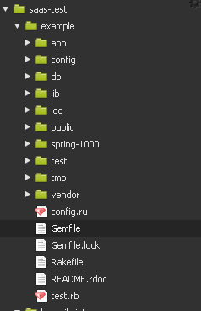
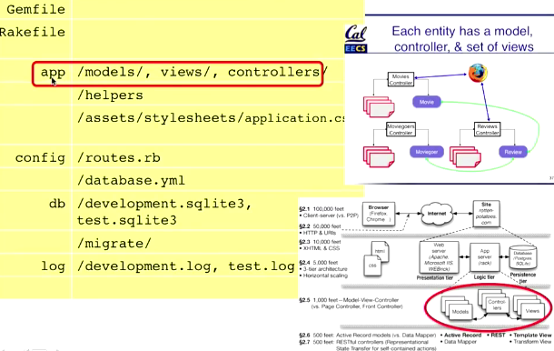

Slide 69
bundle install --without production
rails s -p $PORT -b $IP
  打开http
  出现rails欢迎界面

Slide 71
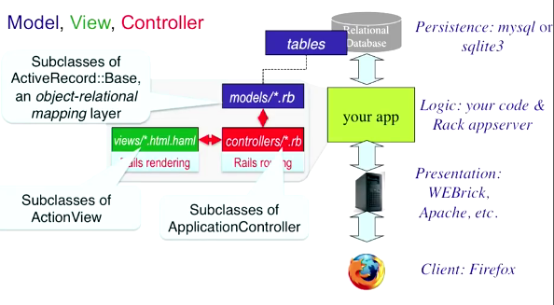

Slide 72
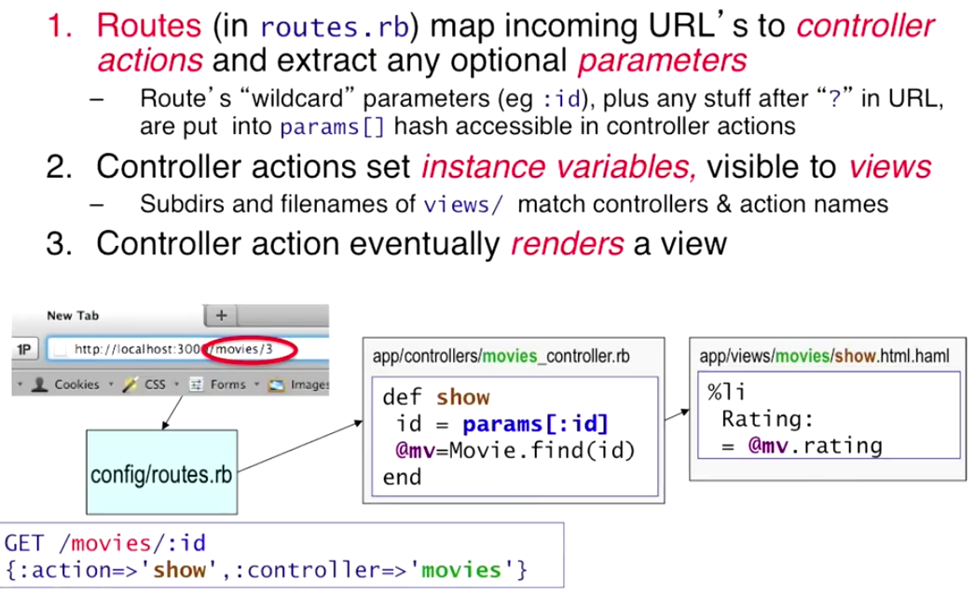

Slide 73
在/config/routes.rb中加入
  root 'movies#index'
  resources : movies
删除/public/index.html

Slide 74
Model（MVC）
DRY
  Rails generate migration create_movies
    在/db/migrate/下会看到2015120111_create_movies.rb
    class CreateMovies < ActiveRecord::Migration
      def change
        create_table :movies do |t|
        t.string :title
        t.string :rating
        t.text :description
        t.datetime :release_date
        t.timestamps
        end
      end
    End
  rake db:migrate [rake db:rollback]

Slide 75
在/db/seeds.rb中加入
  movies = [{:title => 'Aladdin', :rating => 'G', :release_date => '25-Nov-1992'},
  {:title => 'The Terminator', :rating => 'R', :release_date => '26-Oct-1984'},
  {:title => 'When Harry Met Sally', :rating => 'R', :release_date => '21-Jul-1989'},
  {:title => 'The Help', :rating => 'PG-13', :release_date => '10-Aug-2011'},
  {:title => 'Chocolat', :rating => 'PG-13', :release_date => '5-Jan-2001'},
  {:title => 'Amelie', :rating => 'R', :release_date => '25-Apr-2001'},
  {:title => '2001: A Space Odyssey', :rating => 'G', :release_date => '6-Apr-1968'},
  {:title => 'The Incredibles', :rating => 'PG', :release_date => '5-Nov-2004'}, ]
  movies.each do |movie|
    Movie.create!(movie)
  End
rake db:seed 播种一些初始数据以便开发、测试

Slide 76
Model（MVC）
在/app/model/moive.rb中
  不需要什么（在rails4.0以上）

Slide 77
Controll（MVC）
在/app/controllers/movies_controller.rb中（惯例优先配置）

Slide 78
class MoviesController < ApplicationController
  def index
    @movies = Movie.all
  end
end

Slide 79
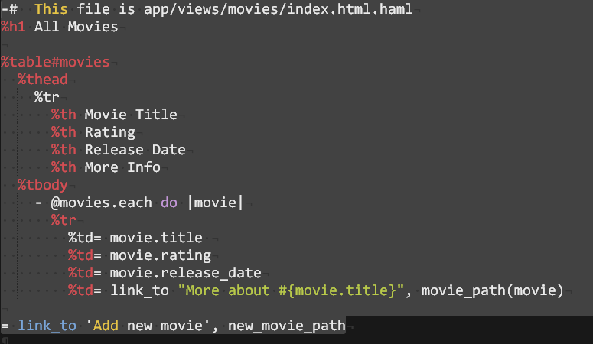
View(MVC)
在/app/views/movies/index.html.haml（rails内置的渲染器是.erb）

Slide 80
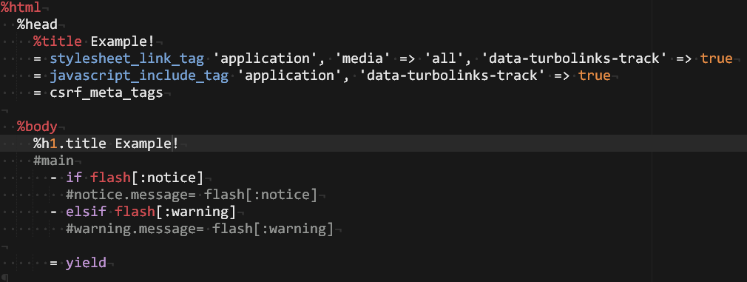
\app\views\layouts\application.html.haml
删除.erb

Slide 81
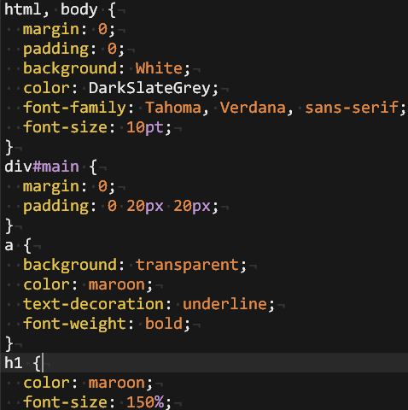
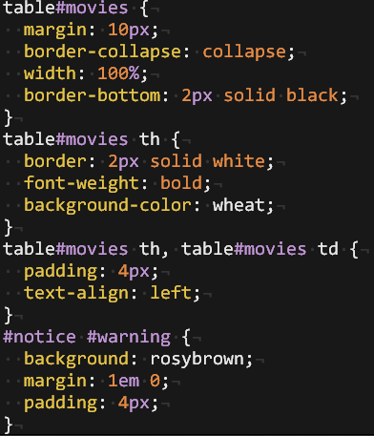
app/assets/stylesheets/default.css

Slide 82
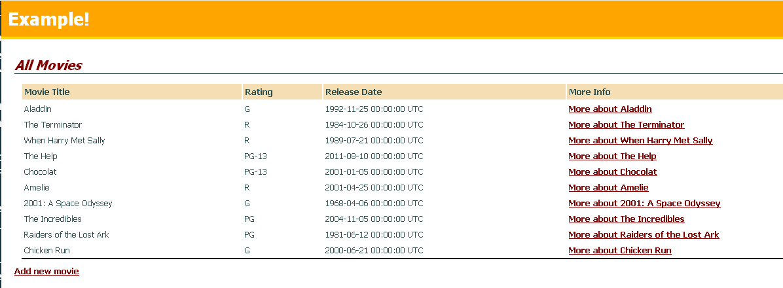

Slide 83
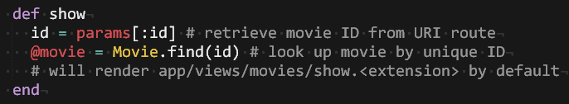
Show行为
控制器方法加show
添加视图show.html.haml

Slide 84
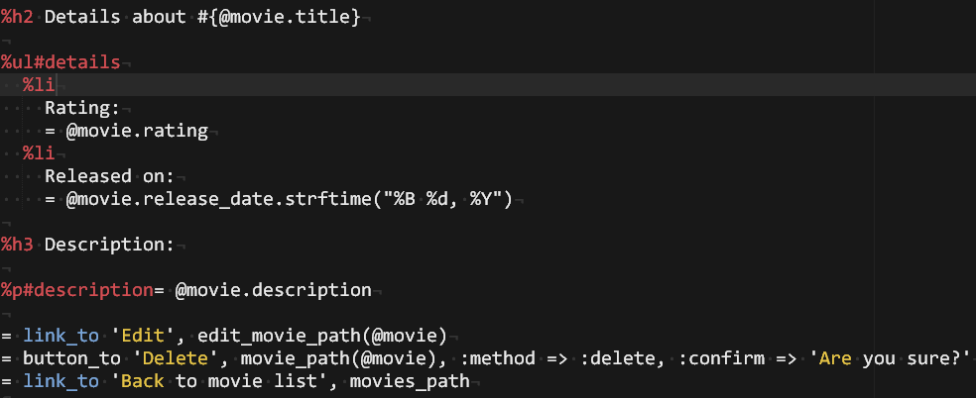

Slide 85

New行为
渲染自动对应名称的视图
  自动渲染new.html.haml

Slide 86
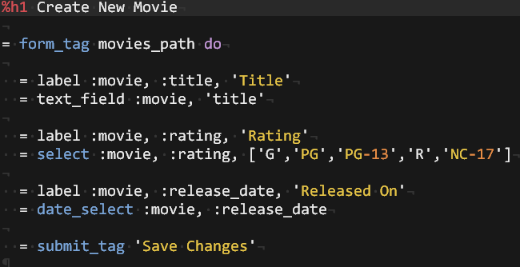

Slide 87
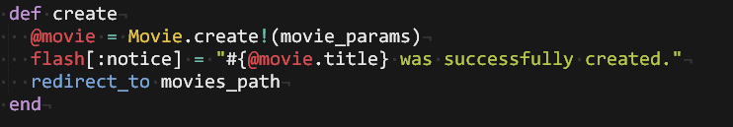
重定向和flash
New动作完成后，渲染index视图，但需要添加额外信息

Slide 88
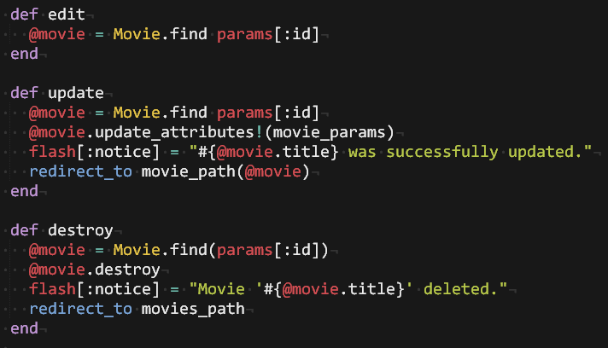
Edit和delete行为

Slide 89
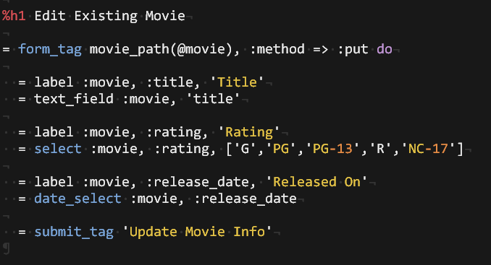

Slide 91
一些资料
http://api.rubyonrails.org
http://guides.ruby-china.org/
https://ruby-china.org/
http://rubyonrails.org/

Slide 92
进一步学习
Partial
校验和过滤
单点登录和第三方认证
关联数据处理
组合查询处理
CSS
客户端框架javaScript
JQuery
AJAX
Json

